Slide 1

8-я Международная конференция «Триггерные эффекты в геосистемах»
18-22 мая 2026 / Коломна, Россия
Анализ и интерпретация полей смещений, полученных с помощью РСА-интерферометрии в районе Восточного вулканического пояса полуострова Камчатка после землетрясения 29.07.2025
Волкова М.С. (с.н.с., к.ф.-м.н.),
Михайлов В.О. (зав. лаб., академик РАН, д.ф.-м.н.)
Институт физики Земли им. О.Ю. Шмидта РАН, Москва, Россия

Slide 2
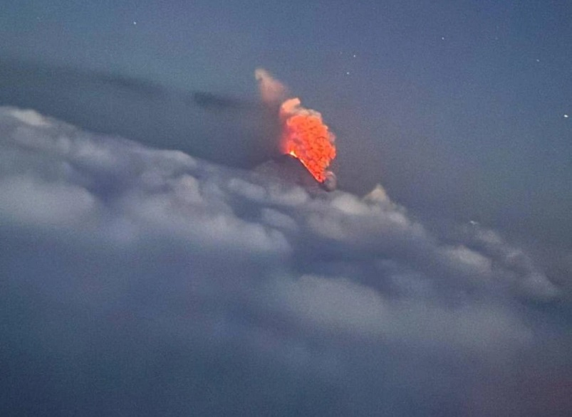
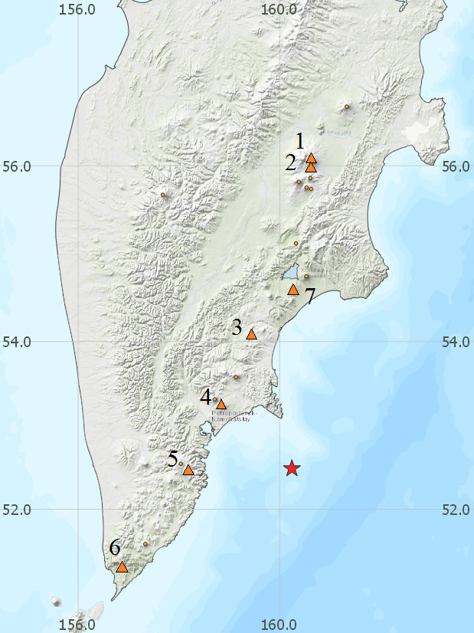
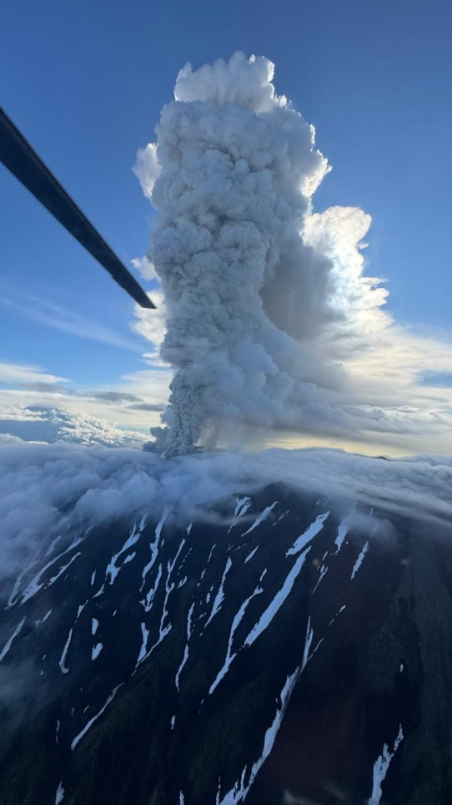
Активизация вулканов после Камчатского землетрясения 29.07.2025 (Mw8.8)
После Камчатского землетрясения 29.07.2025, началась активизация ряда вулканов (рис.):
Ключевской (1), Безымянный (2), Карымский (3) – наиболее заметные проявления активности в виде лавовых потоков, пепловых выбросов.
Слабая активность отмечена на Авачинском (4) – свечение кратера, фумарольная деятельность,
Мутновский (5) – усиление парогазовой активности.
Камбальный (6) – со стороны вулкана слышен гул, грохот.
Крашенинникова (7) - 02.08 столб пепла, поднявшийся на высоту до 6 км, был замечен сотрудниками Кроноцкого заповедника (http://kvert.febras.net/van/index?type=1).
КФ ФИЦ ЕГС РАН
Фото: Артём Шелдовицкий
29.07.2025
Mw8.8
1 – Ключевской
2 – Безымянный
3 – Карымский
4 – Авачинский
5 – Мутновский
6 – Камбальный
7 – Крашенинникова

Slide 3
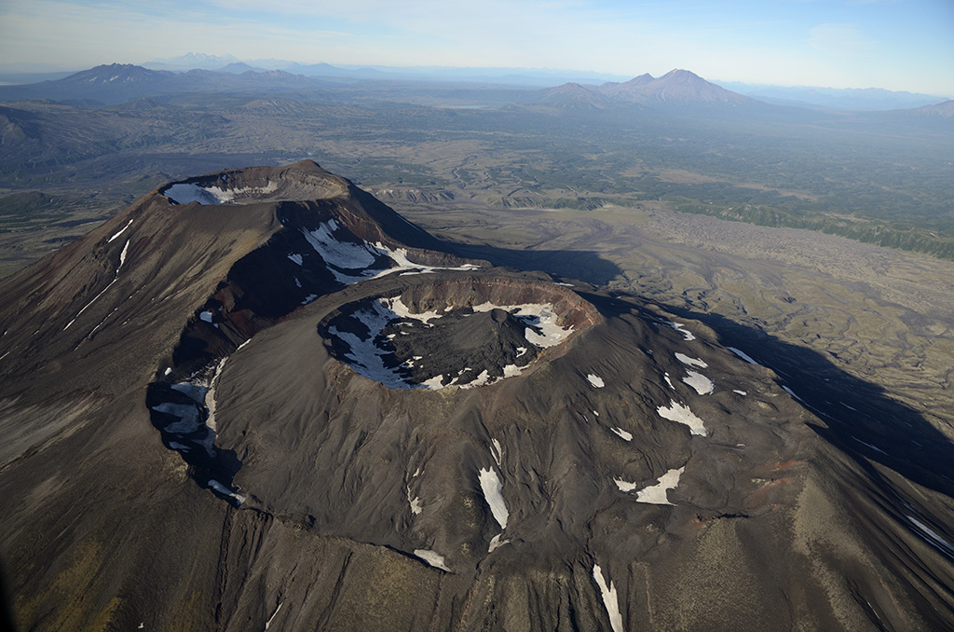
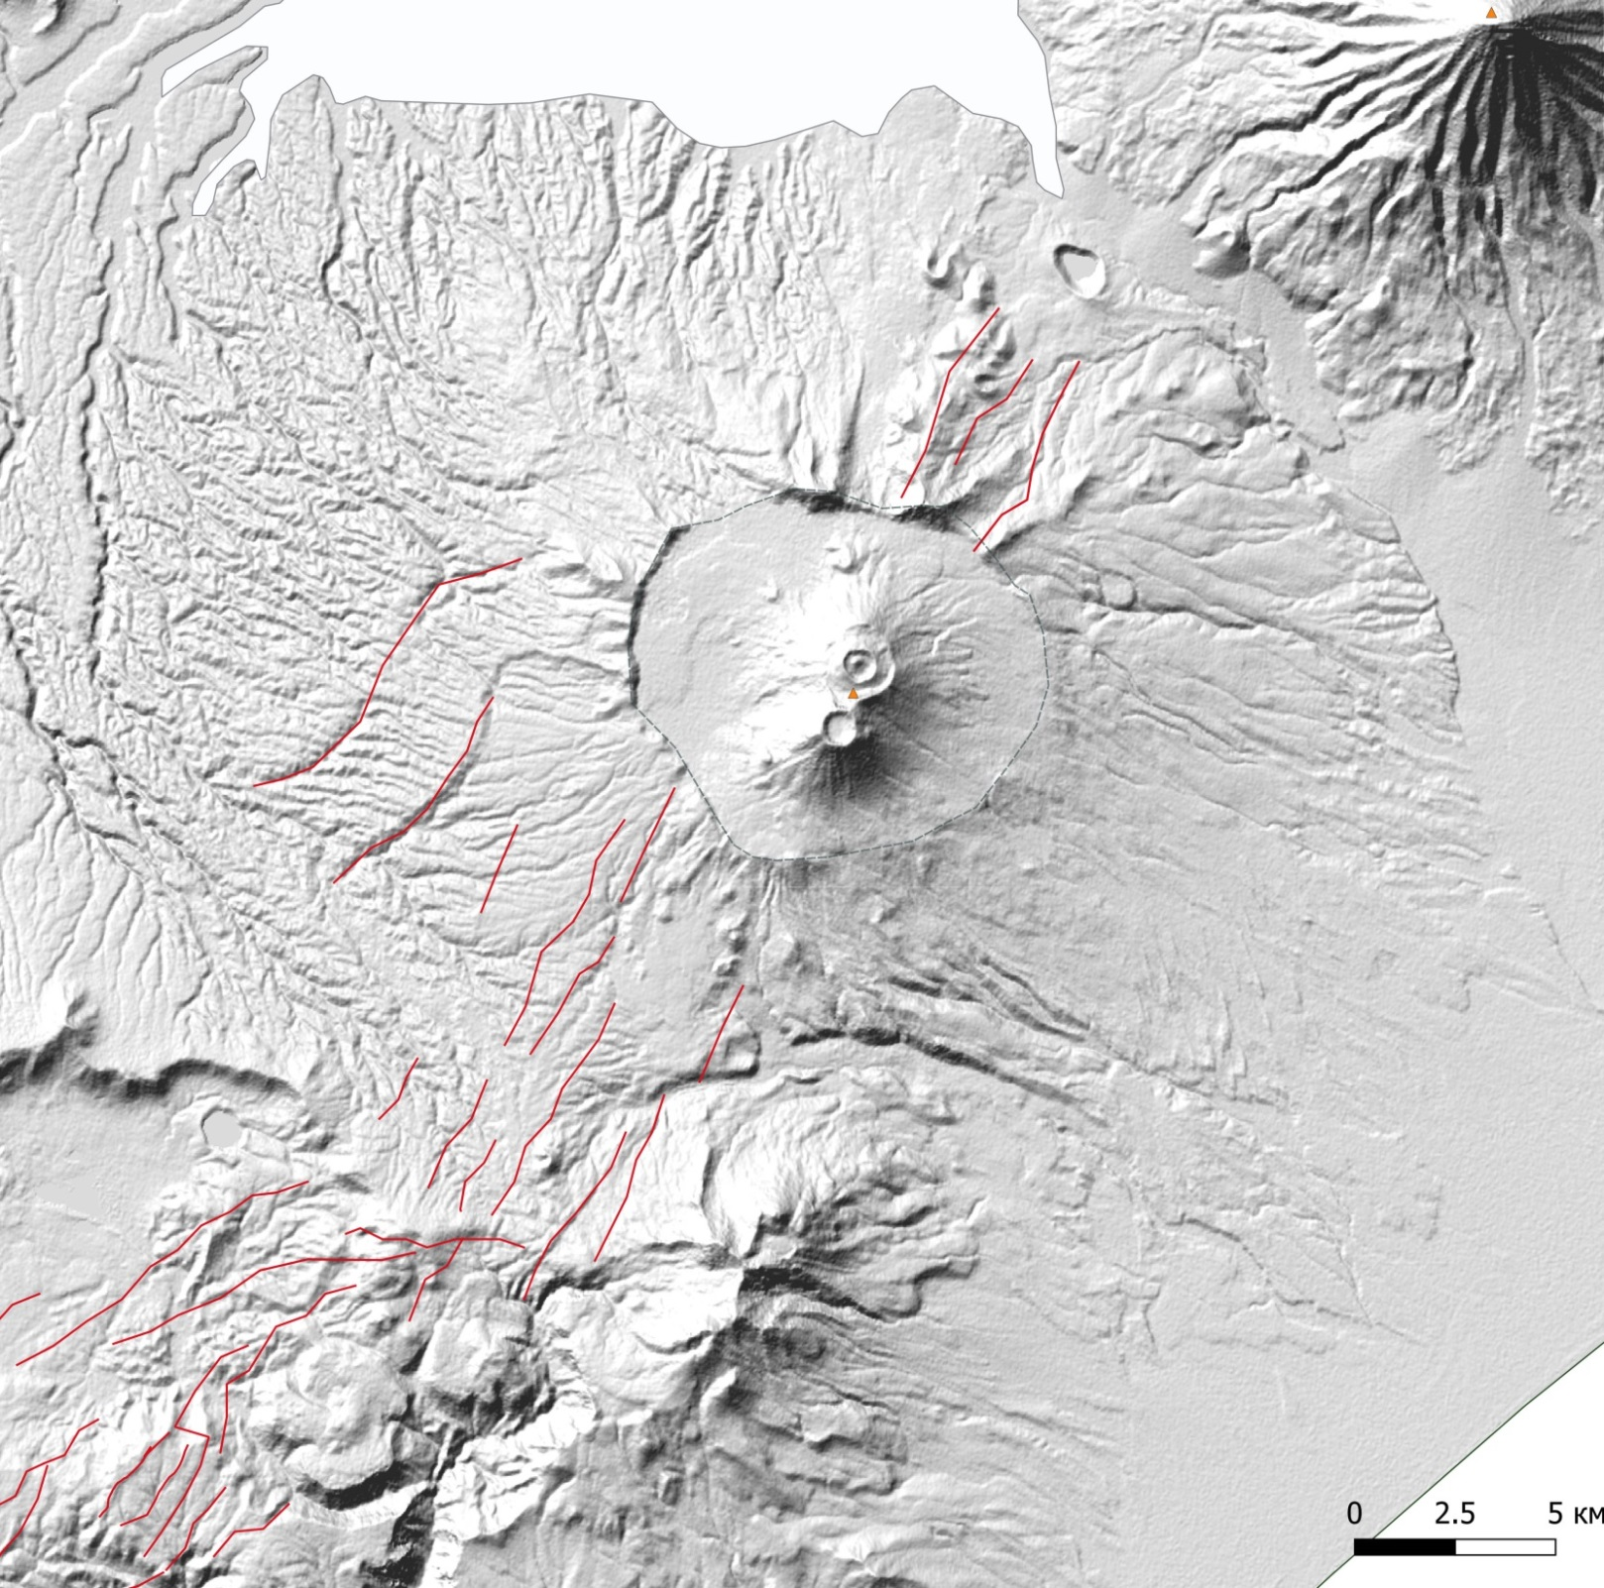
Вулкан Крашенинникова
2
1
1
2
Фото: Игорь Шпиленок
1 – Северный конус, 2 – Южный конус
Красные линии – активные разломы (Бачманов и др., 2017)
Возраст предыдущих лавовых потоков оценивается 600 и 400 лет (Пономарёва, 1987).
Вулкан находился в спящем состоянии более 400 лет.
До момента извержения 02.08.2025 в районе вулкана не проводились наземные наблюдения, не было данных о сейсмичности.

Slide 4
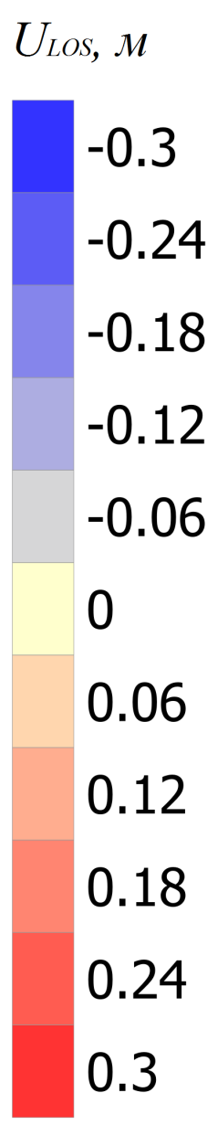
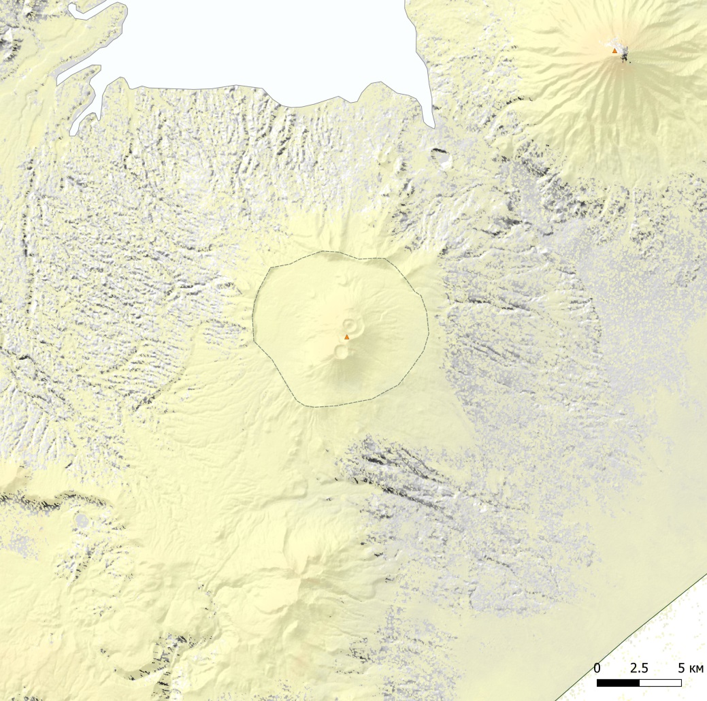
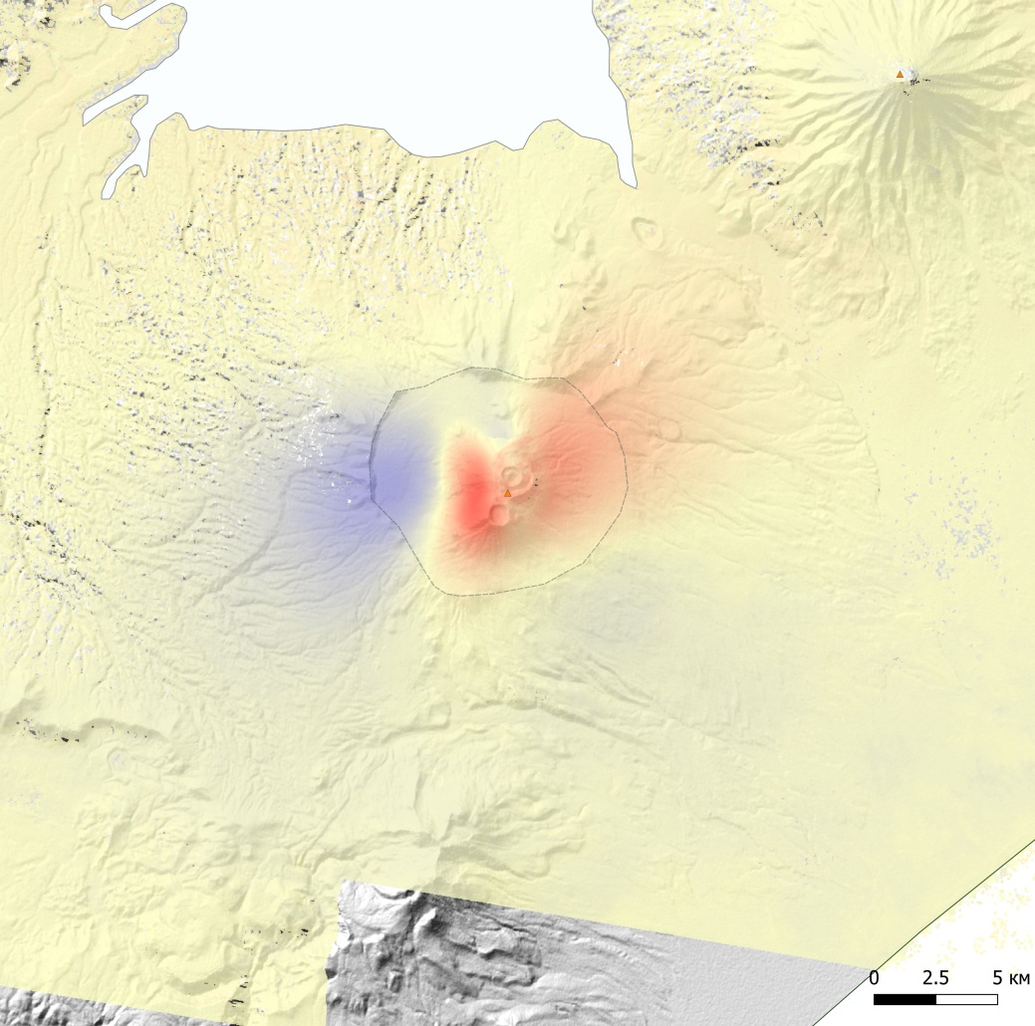
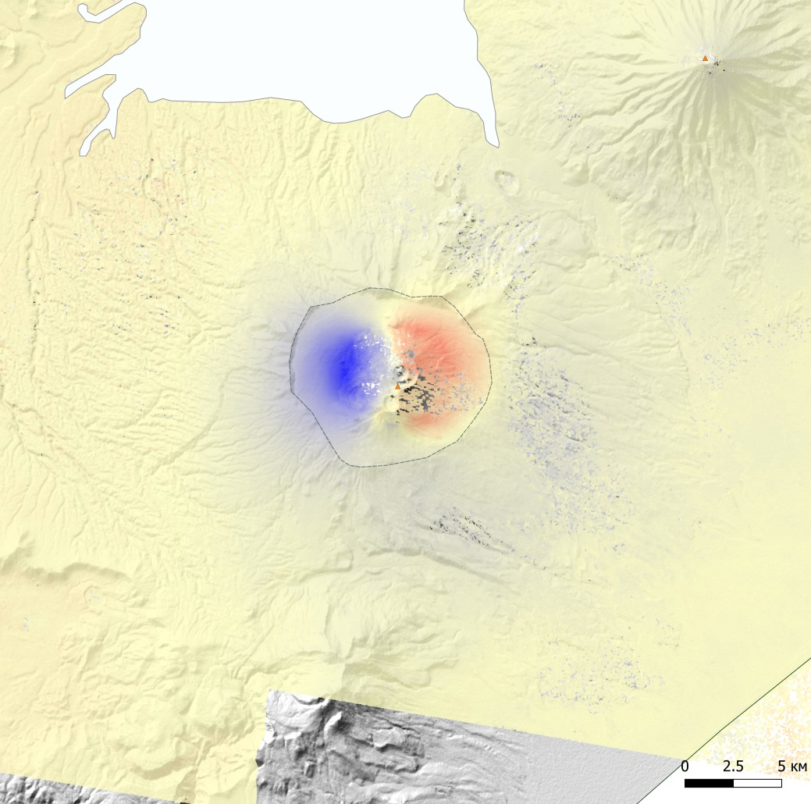
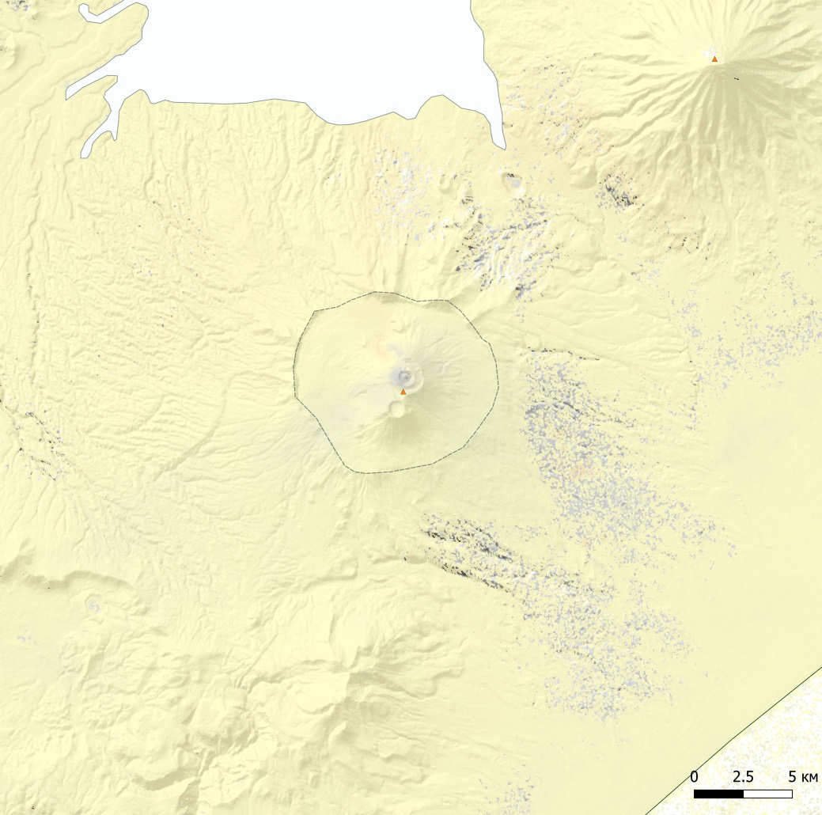
Данные РСА-интерферометрии по снимкам Sentinel-1 с нисходящих орбит
Интервалы съёмки
1) 19.07-31.07 (60) 12 дн
2) 26.07-01.08 (162) 6 дн
3) 01.08-07.08 (162) 6 дн
4) 06.08-12.08 (60) 6 дн
Анализ полей смещений на даты спутниковой съёмки:
До 31.07.2025 смещений поверхности не зафиксировано.
Масштабные деформации, охватывающие кальдеру и прилегающую территорию, зафиксированы по снимку 01.08.2025 (UTC)
С 01 по 07.08 – нарастание деформаций, связанных с началом извержения
С 06.08 по 12.08 – наблюдаются только локальные, вершинные деформации

Slide 5
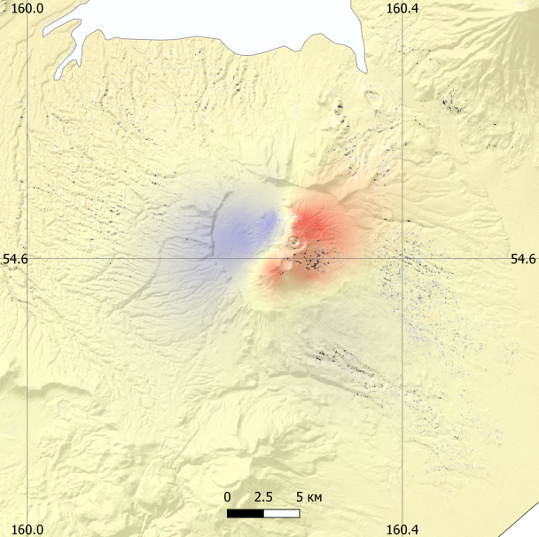
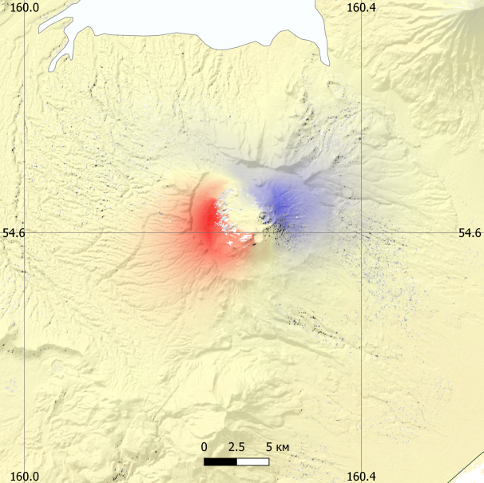
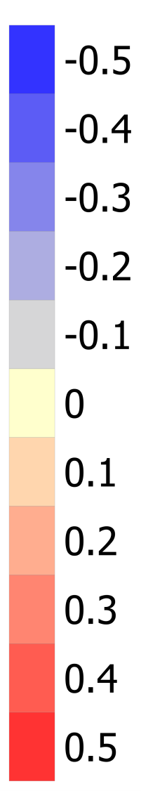
Поля смещений ULOS, рассчитанные по двум орбитам
Интервалы съёмки
Нисходящая орбита 60D
Восходящая орбита 140A
С
Направление съёмки
З
В
Ю
ULOS, м
31.07.2025 – 06.08.2025
25.07.2025 – 06.08.2025

Slide 6
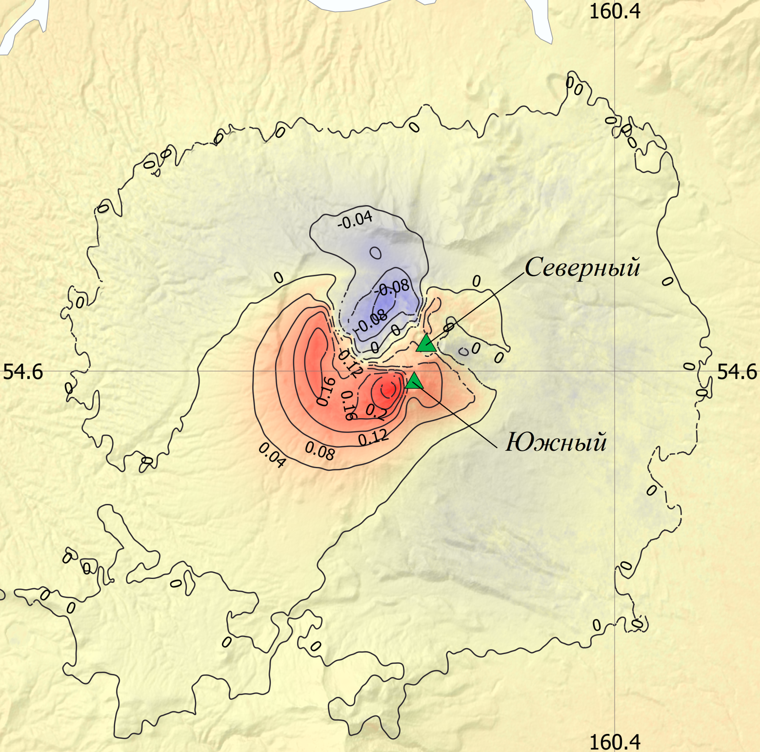
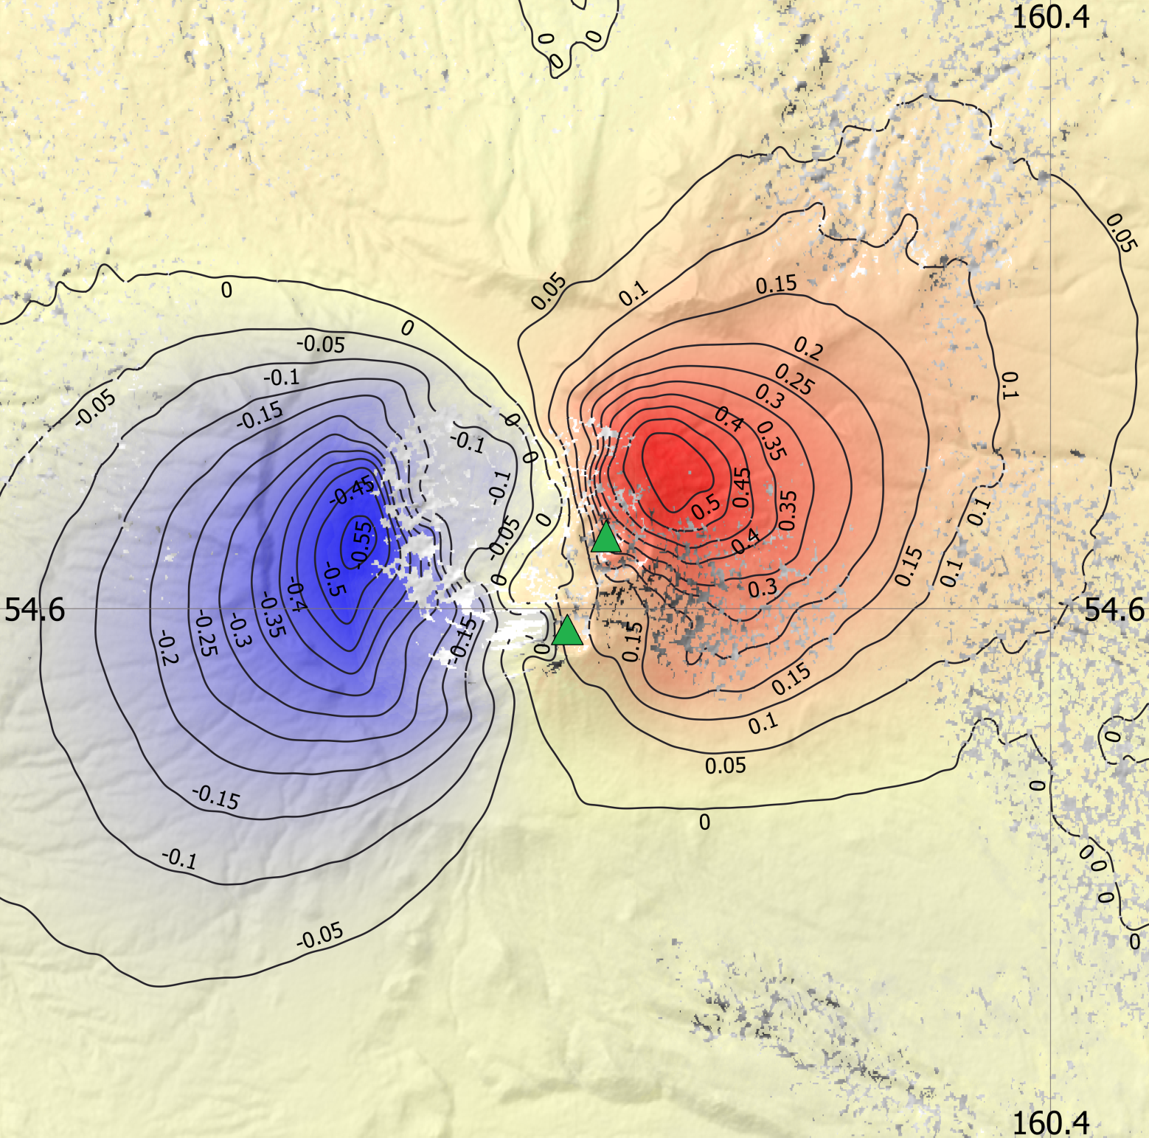


Поля смещений вертикальной компоненты Uz и горизонтальной (восточной) компоненты Ue
Uz
Ue
Ø > 20 км
С
З
В
м
Ю
м
Uz_max > 26 см у кратера Южного конуса.
Извержение происходит из кратера Северного конуса [Гирина и др., 2025]
Масштабы и величины горизонтальных смещений свидетельствуют о том, что наиболее существенный вклад в происходящие процессы вносит компонента растяжения (Ue) земной поверхности

Slide 7
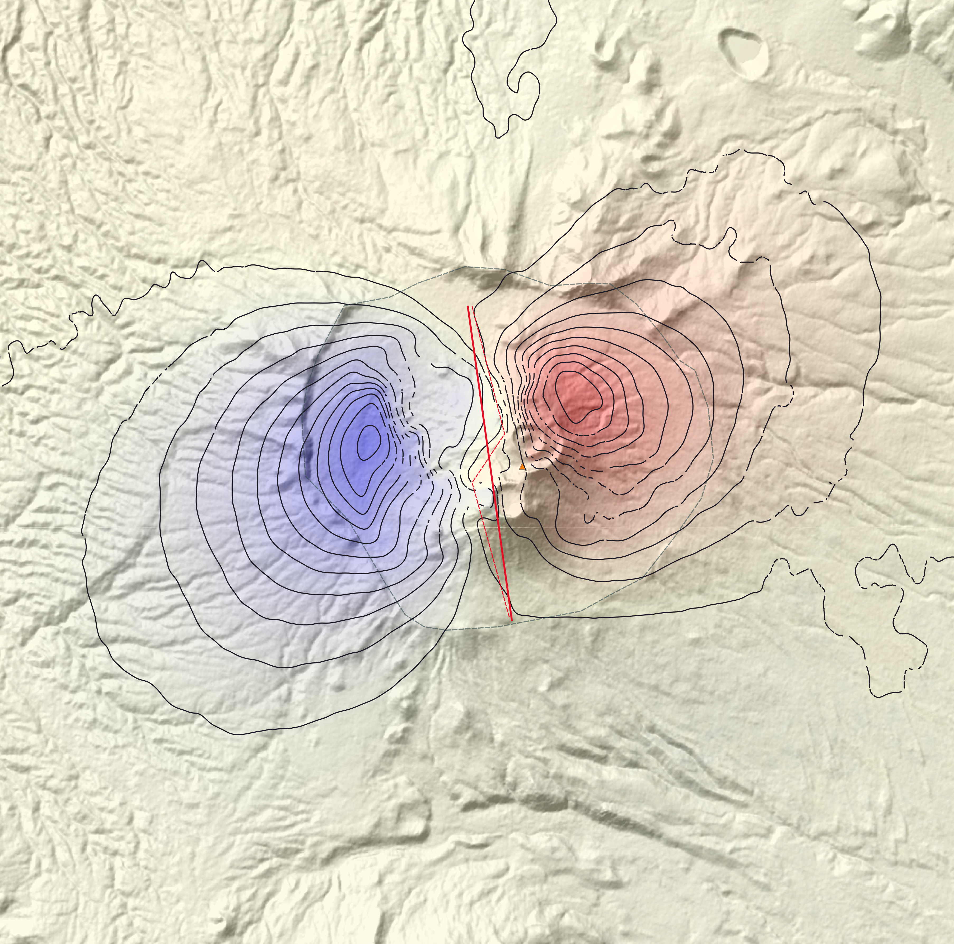
Интерпретация смещений
Поле горизонтальных смещений Ue
Активизация магматических про-цессов в районе вулкана Крашенинникова сопровожда-
лась формированием в недрах кальдеры гигантской вертикаль-ной трещины, которая расширя-
лась при внедрении магмы и вызвала горизонтальные растя- жения земной поверхности.
Трещина растяжения соответ-
ствует дайковому типу внедре-ния магмы.
Для определения параметров дайки выполнено численное моделирование.
Параметры дайки:
φ – угол простирания
Ly – длина
Lx – раскрытие
d – глубина центра
h – распространение по глубине
φ = 12^{о} - отклонение от азимута против ч.с.
Ly ~ 7 – 8 км
Красной линией отмечено положение гипотетической трещины на глубине.

Slide 8

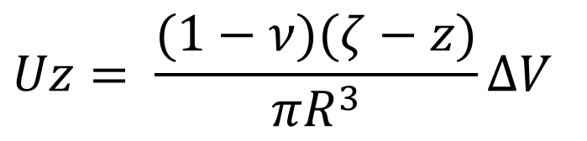
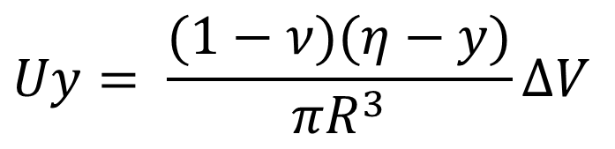
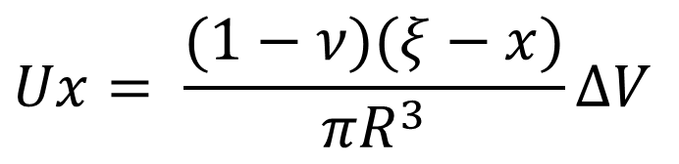
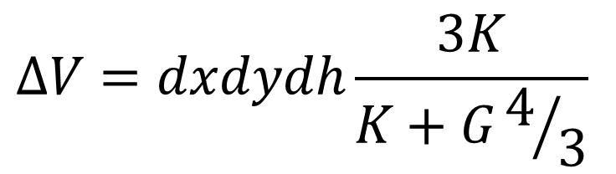
Постановка задачи
Модель точечного сферического источника
Дислокационная модель
$$Ux= \frac{(1−ν)(ξ−x)}{πR^{3}}ΔV$$
$$∆V=dxdydh\frac{3K}{K+G4/3}$$
Уравнение компоненты растяжений интегрируем по объёму трещины в пределах
[ξ₁, ξ₂], [η₁, η₂], [ζ₁, ζ₂] по осям X, Y, Z соответственно:
Аналитическое решение, описывающее изменение объёма точечного источника (McTigue, 1987)
$$Uy= \frac{(1−ν)(η−y)}{πR^{3}}ΔV$$
[Bonafede, Ferrari, 2009]
K – модуль всестороннего сжатия,
G – модуль сдвига,
dxdydh = dΩ – дифференциал объёма
$$Uz= \frac{(1−ν)(ζ−z)}{πR^{3}}ΔV$$
Ux = ((1+ν)/π) ∫ (ξ–x)/R³ dΩ
$ΔV$ – приращения объёма сферической полости малого радиуса
$ν$ – коэффициент Пуассона,
$R= \sqrt{{(ξ−x)}^{2}+{(η−y)}^{2}+{(ζ –z)}^{2}}$. евклидово расстояние от расчётной точки (x, y, z) на поверхности до источника деформации (ξ, η, ζ),
Ось Z направлена вверх
Параметры модели:
topo – учёт рельефа, км
φ – угол простирания, =12 ^{о}
ν – коэффициент Пуассона = 0.25
Ly – длина трещины, км =7 – 8
Lx – раскрытие , км
d – глубина центра, км
h – распространение по глубине , км
Свободные параметры модели
topo | Ly, км | Оценка точности решения
SRTM1 | 7 | по норме L₂
Mean=0.6 км | 8 | по max смещений
Ref=0.9 км

Slide 9
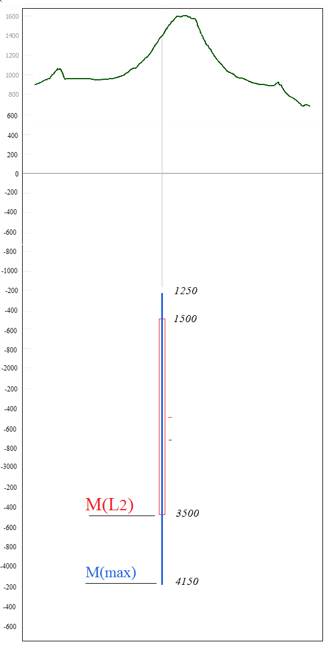
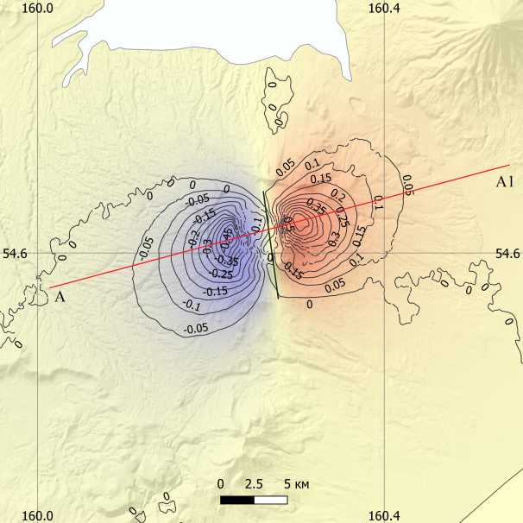
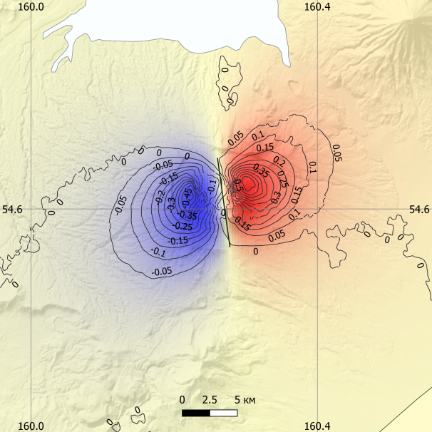

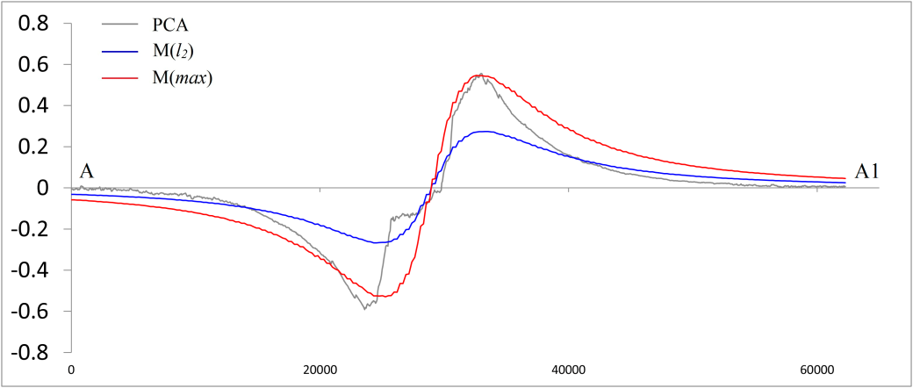
Результаты моделирования
Рельеф вдоль профиля А-А1
Модели:
M(L₂)
M(max)
Параметр | M(L₂) | M(max)
topo, км | 0.6 | 0.6
ν | 0.25 | 0.25
φ, градус | 12 | 12
Ly, км | 8 | 7
Lx, км | 0.0015 | 0.0022
h, км | 2 | 2.9
d, км | 2.5 | 2.7
m(r), м | 0.026 | 0.046
V, км³ | 0.024 | 0.0447
м
Изолиниями показаны значения поля UE по РСА
m(r) – средняя невязка
V – объём дайки
Положение дайки
Сопоставление двух решений численной модели с данными горизонтальных смещений, полученных по РСА-интерферометрии

Slide 10
Заключение
При отсутствии дополнительных данных наземных наблюдений, с помощью РСА-интерферометрии
- зафиксированы активные магматические процессы в кальдере вулкана Крашенинникова 01.08.2025.
рассчитаны величины вертикальных и горизонтальных смещений земной поверхности,
определён факт наличия вертикальной трещины растяжения в недрах кальдеры.
Численное моделирование позволило определить диапазон значений параметров дайки: геометрическое положение и объём внедрившейся магмы.
Величина горизонтальных смещений поверхности на запад и на восток достигает 0.6 м в каждом направлении.
Вертикальная компонента смещений поверхности вулканической постройки в направлении на спутник превосходит 0.26 м у вершины Южного конуса (извержение с выходом лавы на поверхность происходит из кратера Северного конуса).
Длина трещины оценена в 7-8 км. Трещина проходит почти через центр кальдеры и отклоняется против часовой стрелки от направления север-юг на 12^{о}. Ширина трещины оценена в 1.5 – 2.2 м, протяженность по вертикали 2.0 – 2.9 км, глубина верхней границы дайки 1.25 – 1.5 км, нижней – 3.5 – 4.15 км. Общий объём внедрившегося материала оценён в пределах от 0.024 до 0.045 км³.

Slide 11
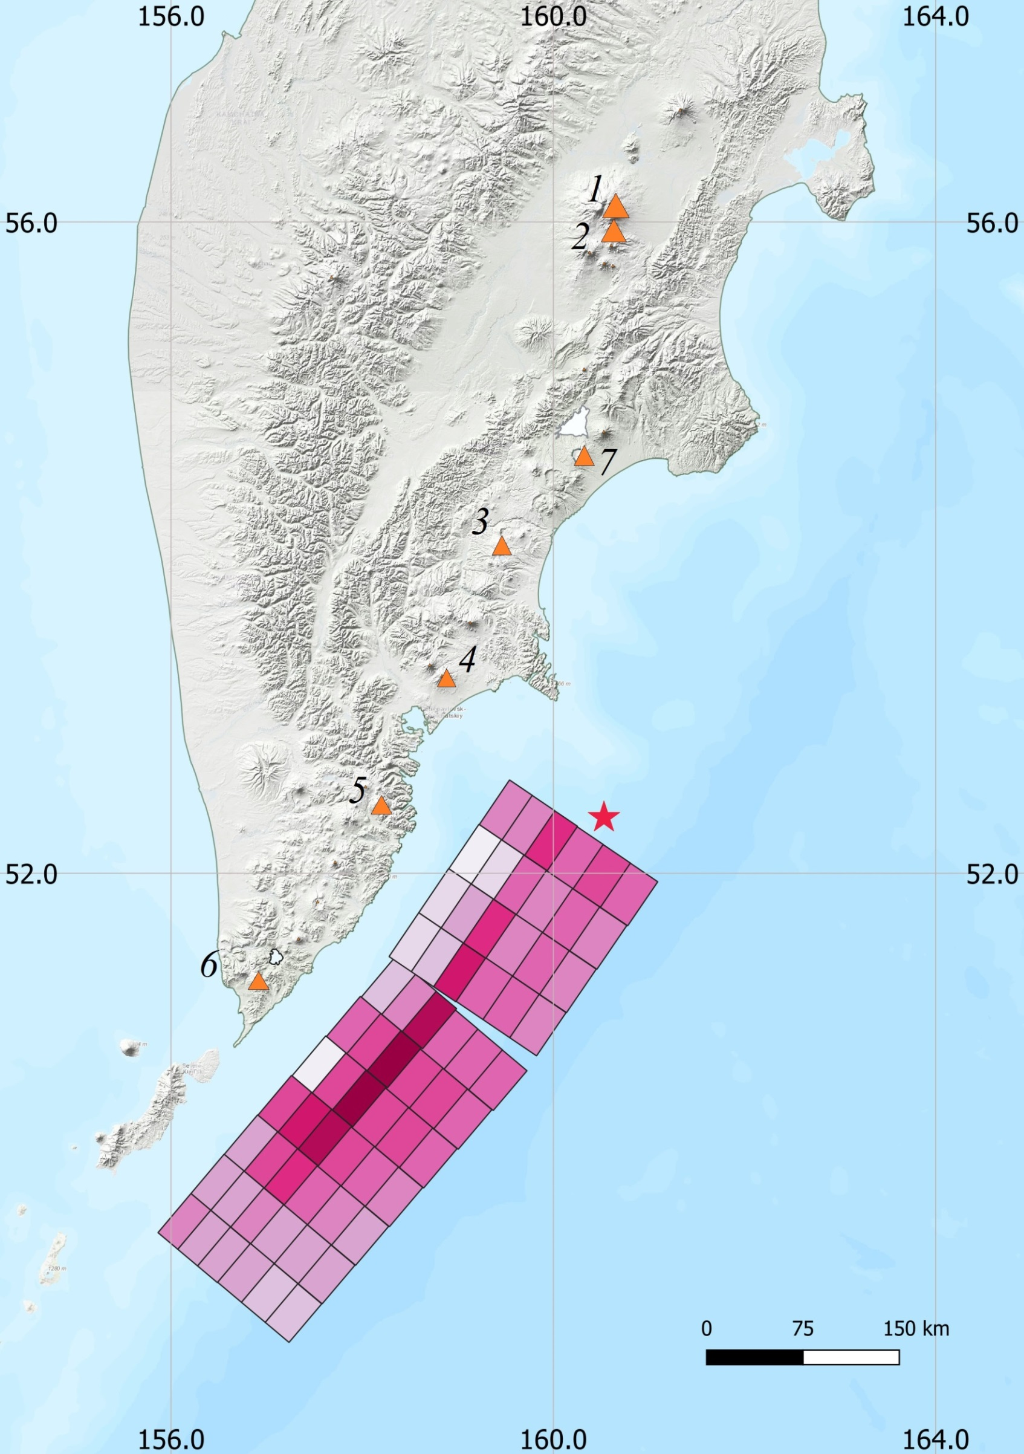
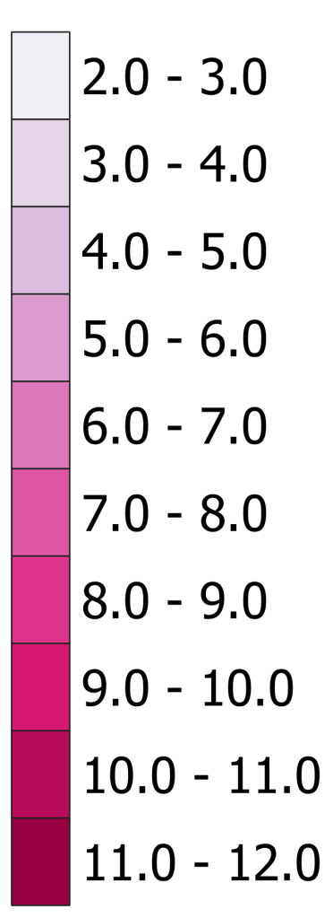
О связи с мегаземлетрясением
Извержения были
1 – Ключевской
2 – Безымянный
3 – Карымский
4 – Авачинский
5 – Мутновский
6 – Камбальный
7 – Крашенинникова
1. Вулканы, которые расположены ближе к максимуму смещений на поверхности сейсмического разрыва, не завершили свою активизацию извержением (синий контур).
2. Вулканы, которые извергались в период после землетрясения, и так являются самыми активными и извергаются постоянно (красный контур).
Исключение составил вулкан Крашенинникова.
Сообщений об извержениях не было
Mw8.8
29.07.2025
3. Вулкан Крашенинникова начал извергаться через короткий промежуток времени после ЗТ. Как мы видим, уже 01.08.2025 магма была у поверхности.
Извержение самое длительное, продолжается до сих пор, т.е. скопился большой запас магмы.
Скорее всего, до землетрясения вулкан уже был в высокой степени готовности к извержению.
м
Михайлов В.О., Конвисар А.М., Смирнов В.Б., Тимошкина Е.П., Титков Н.Н., Хайретдинов С.А., Чебров Д.В. Модель поверхности разрыва землетрясения на Камчатке 29.07.2025 М 8.8 по данным спутниковой геодезии и интерферометрии // Доклады РАН, 2025. Т. 525. С.330-338

Slide 12
Литература
Бачманов Д.М., Кожурин А.И., Трифонов В.Г. База данных активных разломов Евразии // Геодинамика и тектонофизика. 2017. Т. 8(4). С. 711–736. https://doi.org/10.5800/GT-2017-8-4-0314.
Волкова М.С. Интерпретация полей смещений в кальдере вулкана Крашенинникова, полученных методами спутниковой радиолокационной интерферометрии после Камчатского землетрясения 29.07.2025 г. // Физика Земли. 2026. № 1. С. 63-73.
Гирина О.А., Мельников Д.В., Романова И.М., Маневич А.Г., Крашенинникова Ю.С., Сорокин А.А., Крамарева Л.С., Марченков В.В. Первое историческое извержение вулкана Крашенинникова (Камчатка) в 2025 г. по данным спутникового мониторинга в информационной системе VolSatView // Современные проблемы дистанционного зондирования Земли из космоса. 2025. Т. 22. № 4. С. 397-404. DOI 10.21046/2070-7401-438 2025-22-4-397-404
Пономарёва В.В., Вулкан Крашенинникова: история формирования и динамика активности // Вулканология и сейсмология, 1987, № 5, С. 28-44.
Bonafede M., Ferrari C. Analytical models of deformation and residual gravity changes due to a Mogi source in a viscoelastic medium. Tectonophysics, 2009. 471(1-2), 4-13.
Gorbach, N.V., Ozerov, A.Y., Rogozin, A.N., Tolstykh M. L., Ovsyannikov G. N. First Historical Eruption of Krasheninnikov Volcano (Eastern Kamchatka): Field Observations and Composition of Lavas Erupted in August‒September 2025. J. Volcanolog. Seismol. 20, 1–14 (2026). https://doi.org/10.1134/S0742046325700678
Kozhurin A., Zelenin E., An extending island arc: The case of Kamchatka // Tectonophysics 706–707 (2017) 91–102. http://dx.doi.org/10.1016/j.tecto.2017.04.001

